Slide 1
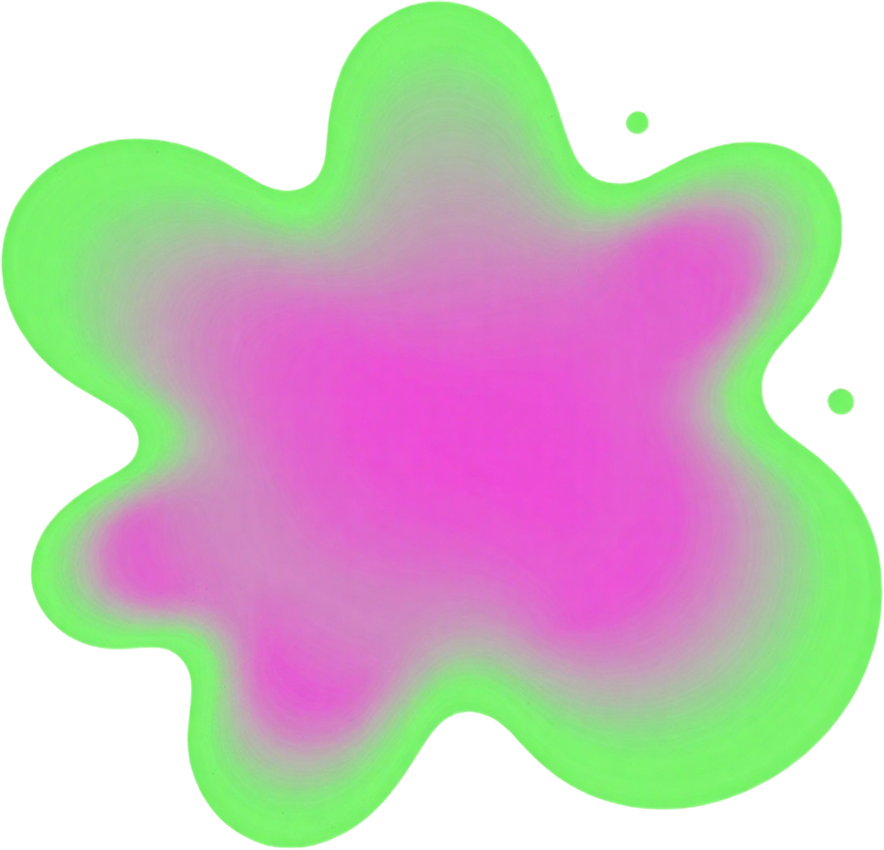




Introduccion
Contexto
Problematica
Solucion
Fut.Ai
● Plataforma B2B SaaS que usa IA y Visión por Computadora para automatizar al 100% el análisis táctico y biomecánico en el fútbol.
● Agnóstica al hardware: solo requiere video MP4 estándar, sin cámaras propietarias ni dispositivos GPS costosos.
● Democratiza la inteligencia deportiva de élite, poniendo herramientas al alcance de los más de 15,000 clubes que hoy operan sin datos objetivos
Presentado por:
Héctor Arriagada
Sebastián López
Renato Palma
Cristóbal Sepúlveda

Slide 2
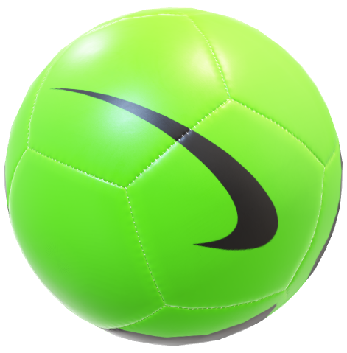
Fut.Ai
Introducción
1
CRECIMIENTO DEL MERCADO GLOBAL
Sports analytics global: USD 4.6B en 2024, proyectado a USD 15B para 2030. Un mercado en expansión acelerada con alto potencial sin explotar.
● Plataforma B2B SaaS que usa IA y Visión por Computadora para automatizar al 100% el análisis táctico y biomecánico en el fútbol.
● Agnóstica al hardware: solo requiere video MP4 estándar, sin cámaras propietarias ni dispositivos GPS costosos.
● Democratiza la inteligencia deportiva de élite, poniendo herramientas al alcance de los más de 15,000 clubes que hoy operan sin datos objetivos
2
BRECHA CRÍTICA: SOLO EL 2% TIENE ACCESO
Solo el 2% de los clubes profesionales de élite usan tracking avanzado. El 98% restante — segunda división y academias — opera completamente "a ciegas".
3
BARRERA DE ENTRADA: HARDWARE PROPIETARIO
Presentado por:
Héctor Arriagada
Sebastián López
Renato Palma
Cristóbal Sepúlveda
Costos superiores a USD 10,000 en hardware propietario excluyen a miles de clubes sub-élite del análisis táctico avanzado.

Slide 3


Fut.Ai
Contexto
EVALUACIÓN SUBJETIVA
FUT.AI es una plataforma B2B SaaS 100% automatizada que combina Inteligencia Artificial y Visión por Computadora para transformar el análisis táctico y biomecánico en el fútbol.
Diseñada para equipos profesionales y formativos, opera de forma agnóstica al hardware: solo requiere video MP4 estándar, eliminando la necesidad de costosas cámaras propietarias o dispositivos GPS.
Nuestra misión es democratizar la inteligencia deportiva avanzada, poniendo herramientas de élite al alcance de los 15,000 clubes sub-élite que hoy operan sin datos objetivos.
1
CRECIMIENTO DEL MERCADO GLOBAL
Los cuerpos técnicos toman decisiones tácticas y de rendimiento sin datos objetivos, basándose únicamente en percepción subjetiva y observación visual limitada.
Sports analytics global: USD 4.6B en 2024, proyectado a USD 15B para 2030. Un mercado en expansión acelerada con alto potencial sin explotar.
LESIONES PREVENIBLES
La ausencia de monitoreo biomecánico continuo impide detectar asimetrías y sobrecargas a tiempo, dejando lesiones musculares completamente prevenibles sin atención.
2
BRECHA CRÍTICA: SOLO EL 2% TIENE ACCESO
Solo el 2% de los clubes profesionales de élite usan tracking avanzado. El 98% restante — segunda división y academias — opera completamente "a ciegas".
HARDWARE COSTOSO
Sistemas de tracking propietarios requieren cámaras y GPS especializados con costos superiores a USD 10,000, inaccesibles para clubes de segunda división y academias.
3
BARRERA DE ENTRADA: HARDWARE PROPIETARIO
PÉRDIDA DE COMPETITIVIDAD
Costos superiores a USD 10,000 en hardware propietario excluyen a miles de clubes sub-élite del análisis táctico avanzado.
Los clubes formativos y sub-élite operan "a ciegas", perdiendo talento y competitividad frente a élites con acceso a inteligencia deportiva avanzada.

Slide 4

Fut.Ai
Problemática
EVALUACIÓN SUBJETIVA
Los cuerpos técnicos toman decisiones tácticas y de rendimiento sin datos objetivos, basándose únicamente en percepción subjetiva y observación visual limitada.
LESIONES PREVENIBLES
La ausencia de monitoreo biomecánico continuo impide detectar asimetrías y sobrecargas a tiempo, dejando lesiones musculares completamente prevenibles sin atención.
HARDWARE COSTOSO
Sistemas de tracking propietarios requieren cámaras y GPS especializados con costos superiores a USD 10,000, inaccesibles para clubes de segunda división y academias.
PÉRDIDA DE COMPETITIVIDAD
Los clubes formativos y sub-élite operan "a ciegas", perdiendo talento y competitividad frente a élites con acceso a inteligencia deportiva avanzada.

Slide 5





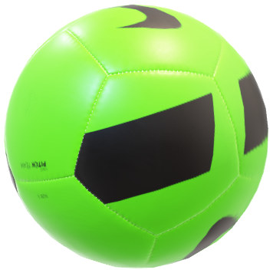
Metodología
y Equipo
Metodología
y Equipo
Nuestra Solución
EVALUACIÓN SUBJETIVA
Los cuerpos técnicos toman decisiones tácticas y de rendimiento sin datos objetivos, basándose únicamente en percepción subjetiva y observación visual limitada.
Fantasma Táctico: auditoría geométrica del posicionamiento real vs. instrucciones del cuerpo técnico.
Huella de Fatiga: detección de asimetrías biomecánicas para alertas tempranas de lesión.
LESIONES PREVENIBLES
La ausencia de monitoreo biomecánico continuo impide detectar asimetrías y sobrecargas a tiempo, dejando lesiones musculares completamente prevenibles sin atención.
HARDWARE COSTOSO
Sistemas de tracking propietarios requieren cámaras y GPS especializados con costos superiores a USD 10,000, inaccesibles para clubes de segunda división y academias.
PÉRDIDA DE COMPETITIVIDAD
100% agnóstico al hardware: análisis cualitativo profundo con video MP4 estándar, sin cámaras especiales.
ROI comprobable: la prevención de lesiones ahorra USD 50,000+ por jugador lesionado por temporada.
Los clubes formativos y sub-élite operan "a ciegas", perdiendo talento y competitividad frente a élites con acceso a inteligencia deportiva avanzada.
Fut.Ai
Fase 1: Arquitectura Cloud, datasets y diseño UX/UI
Fase 2: Modelos IA (YOLO, ByteTrack, RTMPose) y API backend
Fase 3: Dashboard interactivo, pruebas piloto y entregables
Director, Especialista IA, Backend Cloud y Frontend UX
MVP funcional + piloto con club partner en 18 semanas

Slide 6
Fut.Ai
Cómo funciona
EVALUACIÓN SUBJETIVA
FUT.AI es una plataforma B2B SaaS 100% automatizada que combina Inteligencia Artificial y Visión por Computadora para transformar el análisis táctico y biomecánico en el fútbol.
Diseñada para equipos profesionales y formativos, opera de forma agnóstica al hardware: solo requiere video MP4 estándar, eliminando la necesidad de costosas cámaras propietarias o dispositivos GPS.
Nuestra misión es democratizar la inteligencia deportiva avanzada, poniendo herramientas de élite al alcance de los 15,000 clubes sub-élite que hoy operan sin datos objetivos.
1
SUBE EL VIDEO
Los cuerpos técnicos toman decisiones tácticas y de rendimiento sin datos objetivos, basándose únicamente en percepción subjetiva y observación visual limitada.
Un MP4 de cualquier cámara: trípode, celular o transmisión. Sin sensores ni hardware especial.
LESIONES PREVENIBLES
La ausencia de monitoreo biomecánico continuo impide detectar asimetrías y sobrecargas a tiempo, dejando lesiones musculares completamente prevenibles sin atención.
2
LA IA LO ANALIZA EN GOOGLE CLOUD
Calibra la cancha, detecta y sigue a cada jugador, estima su pose y encuentra el balón.
HARDWARE COSTOSO
Sistemas de tracking propietarios requieren cámaras y GPS especializados con costos superiores a USD 10,000, inaccesibles para clubes de segunda división y academias.
3
MÉTRICAS POR JUGADOR
PÉRDIDA DE COMPETITIVIDAD
El cuerpo técnico etiqueta a sus jugadores con miniaturas y recibe el reporte con las cinco métricas.
Los clubes formativos y sub-élite operan "a ciegas", perdiendo talento y competitividad frente a élites con acceso a inteligencia deportiva avanzada.
Notes:
Para el usuario el flujo es simple: sube el video, espera el análisis y recibe las métricas. Todo lo complejo ocurre en la nube. El etiquetado lo hace el cuerpo técnico una vez por partido, asignando nombres a las miniaturas.

Slide 7
Fut.Ai
Las 5 Métricas
TIEMPO DE REACCIÓN
Desde que sale un pase hasta que el jugador acelera al menos 2 m/s² (jugadores a menos de 20 m).
VELOCIDAD
Máxima sostenida durante 1 s, velocidad media y distancia recorrida por cada jugador.
PASES
El balón deja a un jugador y llega a otro en menos de 3 s. Es completo si llega a un compañero.
TIEMPO DE DECISIÓN
Tiempo que el jugador tiene el balón antes de soltarlo en un pase.
MAPA DE SOMBRA · FANTASMA TÁCTICO
Desvío en metros entre la posición real y la del esquema del DT, por jugador y por línea.
Notes:
Estas son las cinco métricas del estudio. Velocidad y mapa de sombra dependen sobre todo de las posiciones. Pases, decisión y reacción dependen además de detectar bien el balón. A 8 cuadros por segundo, los tiempos tienen una precisión de 125 ms.

Slide 8

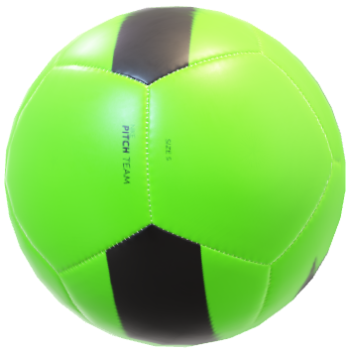
Metodología
y Equipo
Arquitectura y IA
Fut.Ai
Infraestructura elástica GPU en AWS/GCP con almacenamiento S3 y TimescaleDB para series temporales de alto rendimiento.
Fase 1: prototipo local, landing page y diseño UX/UI
Fase 2 (en curso): pipeline en Google Cloud, modelos de IA y 5 métricas
YOLOv8/11 (detección) → ByteTrack (tracking) → RTMPose (biomecánica) → OpenCV (homografía de campo).
Fase 3: GPU L4, API de subida, dashboard y piloto con club partner
Smart Sampling a 5-10 FPS y pausado automático en balón muerto para reducir costos de cómputo GPU.
Director, Especialista IA, Backend Cloud y Frontend UX
Procesamiento paralelo escalable con arquitectura serverless para múltiples partidos simultáneos sin fricción.
MVP funcional + piloto con club partner en 18 semanas
Fantasma Táctico: auditoría geométrica del posicionamiento real vs. instrucciones del cuerpo técnico.
Huella de Fatiga: detección de asimetrías biomecánicas para alertas tempranas de lesión.
100% agnóstico al hardware: análisis cualitativo profundo con video MP4 estándar, sin cámaras especiales.
ROI comprobable: la prevención de lesiones ahorra USD 50,000+ por jugador lesionado por temporada.
Notes:
La fase 1 dejó el prototipo y la landing. Hoy estamos en la fase 2: el pipeline ya corre en Google Cloud con las cinco métricas. La fase 3 depende de la GPU L4, que ya está solicitada.

Slide 9





Metodología
y Equipo
Arquitectura & IA
Fut.Ai
Fase 1: Arquitectura Cloud, datasets y diseño UX/UI
aiScout: scouting individual en pruebas aisladas vía smartphone. Sin análisis táctico colectivo ni datos de partido real.
Veo Technologies: cámara propietaria costosa con métricas básicas descriptivas. Barrera de hardware para clubes sub-élite.
INFRAESTRUCTURA EN GOOGLE CLOUD
Fase 2: Modelos IA (YOLO, ByteTrack, RTMPose) y API Backend
Cloud Run Jobs, Cloud Storage, Cloud SQL (PostgreSQL 16) y Secret Manager, todo en us-central1 (Iowa).
Fase 3: Dashboard interactivo, pruebas piloto y entregables
PIPELINE DE IA MODULAR
Roboflow YOLOv8 (cancha, jugadores y balón) → BoT-SORT con compensación de cámara → YOLO11-pose → homografía a metros.
OPTIMIZACIÓN DE COSTOS
Director, Especialista IA, Backend Cloud y Frontend UX
Ventaja Única: módulos Fantasma Táctico y Huella de Fatiga. Accesible para academias y clubes de segunda división.
Muestreo a 8 FPS. En Iowa la base de datos cuesta 29 % menos y el almacenamiento 33 % menos que en Santiago.
FUT.AI: análisis táctico cualitativo y prevención lesional en partidos reales. Hardware agnóstico con video MP4 estándar.
MVP funcional + piloto con club partner en 18 semanas
ARQUITECTURA SERVERLESS
Un Cloud Run Job por partido, sin servidores encendidos. Hoy 8 vCPU; GPU NVIDIA L4 apenas se apruebe la cuota.
Notes:
El código se construye con Cloud Build y queda en Artifact Registry. Cada partido es una ejecución de Cloud Run: lee el video y los modelos desde Cloud Storage, toma la conexión desde Secret Manager y escribe en Cloud SQL. Migramos a Iowa porque es más barata y tiene la GPU L4.

Slide 10


OCLUSIÓN SEVERA
Tracking inercial + validación por color y textura de camiseta para mantener identidad del jugador en situaciones de contacto.
COSTOS GPU
Smart Sampling (5-10 FPS) y pausado automático en balón muerto reducen hasta un 60% el costo computacional por partido.
CALIDAD DE VIDEO
Manual de Grabación obligatorio en términos de servicio y validación continua con pruebas piloto para ajuste de modelos.
Modelo de Negocio SaaS
1 · CALIBRA LA CANCHA
Pipeline de
Análisis
Detecta 32 puntos de la cancha y convierte píxeles en metros, aunque la cámara se mueva.
2 · DETECTA, SIGUE Y ESTIMA LA POSE
BoT-SORT compensa el movimiento de cámara; la pose se estima sobre un recorte ampliado de cada jugador.
PLAN FORMATIVO
3 · BALÓN, EQUIPOS E IDENTIDADES
Para academias y clubes formativos. Volumen bajo (~5 partidos/mes) con métricas MVP esenciales y acceso al dashboard básico.
Detector especializado de balón, equipos por color de camiseta y una miniatura por jugador.
4 · CALCULA Y GUARDA
Fut.Ai
Las cinco métricas y los pases se escriben en Cloud SQL. Se analizan 8 cuadros por segundo.
Notes:
Esto es lo que hace el worker por dentro. Los pasos 1 y 2 se repiten en cada cuadro muestreado; el paso 3 cierra al final, cuando ya se vio todo el video, y el 4 guarda los resultados. La calibración automática fue clave: sin ella, las métricas en metros salían imposibles con cámaras que se mueven.

Slide 11
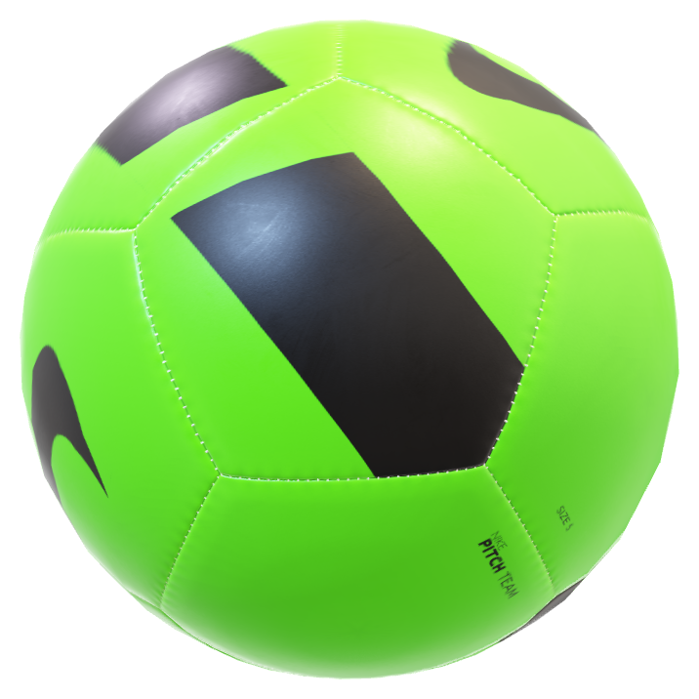
AISLAMIENTO MULTI-TENANT
Riesgos y Mitigación
Namespaces separados por club garantizan aislamiento total de datos entre tenants, eliminando riesgos de filtración cruzada.
BALÓN POCO VISIBLE
Hoy aparece en el 25 % de las muestras. Mitigación: detector especializado YOLO11 e interpolación de trayectoria.
CIFRADO END-TO-END
TLS 1.3 en tránsito y AES-256 en reposo. Toda la información táctica y biomecánica viaja y se almacena completamente cifrada.
CUOTA DE GPU
CUMPLIMIENTO GDPR
Google pide historial de uso para habilitar la L4. Mitigación: solicitud enviada y análisis en CPU mientras tanto.
Derecho al olvido, portabilidad de datos y consentimiento expreso. Arquitectura diseñada desde cero para cumplir normativa europea.
IDENTIDAD DE JUGADORES
LOGS INMUTABLES DE AUDITORÍA
Los dorsales no se leen con jugadores de 31 px. Mitigación: unión de fragmentos y etiquetado con miniaturas.
Registros inmutables de todas las operaciones para trazabilidad completa, auditoría interna y cumplimiento regulatorio continuo.
Fut.Ai
Seguridad y Privacidad
Competencias y Diferencias
aiScout: scouting individual en pruebas aisladas vía smartphone. Sin análisis táctico colectivo ni datos de partido real.
Veo Technologies: cámara propietaria costosa con métricas básicas descriptivas. Barrera de hardware para clubes sub-élite.
FUT.AI: análisis táctico cualitativo y prevención lesional en partidos reales. Hardware agnóstico con video MP4 estándar.
Ventaja Única: módulos Fantasma Táctico y Huella de Fatiga. Accesible para academias y clubes de segunda división.
Fut.Ai
Fut.Ai
Notes:
Estos son los riesgos reales que encontramos en las pruebas. El más importante es el balón: de él dependen pases, decisión y reacción. La cuota de GPU no frena el desarrollo porque el mismo worker corre en CPU.

Slide 12
OCLUSIÓN SEVERA
Tracking inercial + validación por color y textura de camiseta para mantener identidad del jugador en situaciones de contacto.
COSTOS GPU
Smart Sampling (5-10 FPS) y pausado automático en balón muerto reducen hasta un 60% el costo computacional por partido.
CALIDAD DE VIDEO
Manual de Grabación obligatorio en términos de servicio y validación continua con pruebas piloto para ajuste de modelos.
Modelo de Negocio SaaS
MÍNIMO PRIVILEGIO
Seguridad y
Costos
Tres cuentas de servicio (worker, API y entrenamiento), cada una solo con los permisos que usa.
SECRETOS PROTEGIDOS
La contraseña de la base vive solo en Secret Manager. No hay llaves descargadas ni claves en el código.
PLAN FORMATIVO
DATOS PRIVADOS
Para academias y clubes formativos. Volumen bajo (~5 partidos/mes) con métricas MVP esenciales y acceso al dashboard básico.
Buckets sin acceso público y base sin redes autorizadas: solo entra el conector de Cloud SQL.
COSTOS BAJO CONTROL
Fut.Ai
Todo corre sobre el crédito gratuito (290.923 CLP), con alerta por correo si el gasto real llega a 10.000 CLP.
Notes:
Aplicamos mínimo privilegio: cada cuenta de servicio tiene solo lo que usa y nadie descarga llaves. El proyecto corre sobre el crédito de Google Cloud y no ha generado cobros.

Slide 13
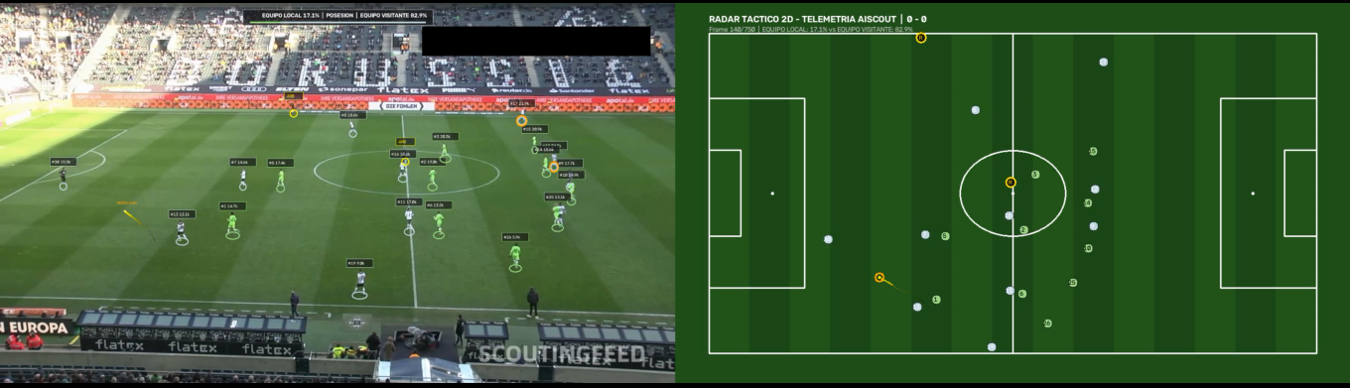


AISLAMIENTO MULTI-TENANT
Evidencias
(video)
Namespaces separados por club garantizan aislamiento total de datos entre tenants, eliminando riesgos de filtración cruzada.
CIFRADO END-TO-END
TLS 1.3 en tránsito y AES-256 en reposo. Toda la información táctica y biomecánica viaja y se almacena completamente cifrada.
PLAN FORMATIVO
CUMPLIMIENTO GDPR
PLAN PROFESIONAL
Derecho al olvido, portabilidad de datos y consentimiento expreso. Arquitectura diseñada desde cero para cumplir normativa europea.
Para Primera y Segunda División. Alto volumen de partidos, historial completo en nube y módulos Fantasma Táctico + Huella de Fatiga.
LOGS INMUTABLES DE AUDITORÍA
Fut.Ai
Registros inmutables de todas las operaciones para trazabilidad completa, auditoría interna y cumplimiento regulatorio continuo.

Slide 14
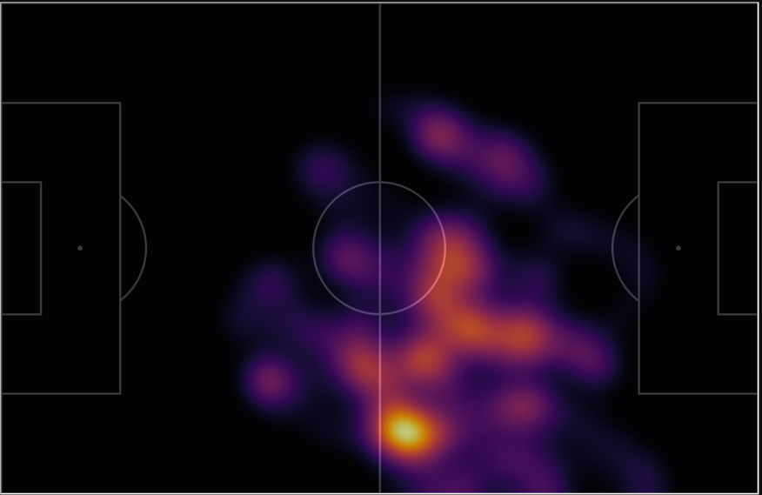

Evidencias
(Mapa calor)
Equipo 1
Para Primera y Segunda División. Alto volumen de partidos, historial completo en nube y módulos Fantasma Táctico + Huella de Fatiga.
Para academias y clubes formativos. Volumen bajo (~5 partidos/mes) con métricas MVP esenciales y acceso al dashboard básico.
Fut.Ai

Slide 15

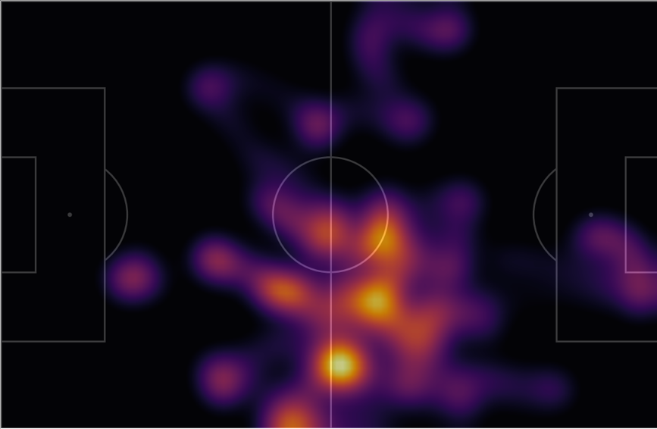
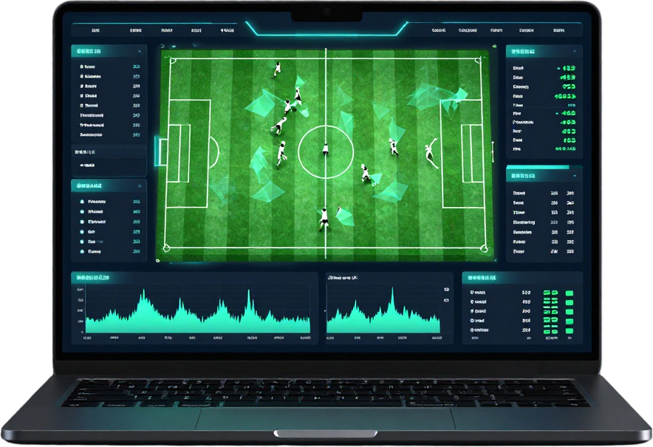
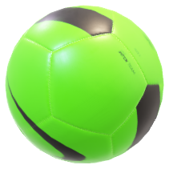
Conclusión
y Próximos Pasos
UX simple: sube tu video MP4 → procesamiento automático con IA → dashboard con métricas tácticas y biomecánicas en menos de 24 horas. MVP funcional en 18 semanas, con piloto gratuito para club partner. Impacto real: democratizar la inteligencia deportiva avanzada para más de 15,000 clubes sub-élite a nivel global.
Evidencias
(Mapa calor)
Equipo 2
PLAN PROFESIONAL
Para Primera y Segunda División. Alto volumen de partidos, historial completo en nube y módulos Fantasma Táctico + Huella de Fatiga.
Fut.Ai

Slide 16
Metodología
y Equipo
Metodología
y Equipo
Resultados
EVALUACIÓN SUBJETIVA
Pruebas con 30 s de un partido de Bundesliga · 13–15 pases detectados · 23 min en la nube sin GPU
Los cuerpos técnicos toman decisiones tácticas y de rendimiento sin datos objetivos, basándose únicamente en percepción subjetiva y observación visual limitada.
30 → 6
fragmentos por jugador al ajustar el seguimiento
94 %
de los jugadores con pose detectada
LESIONES PREVENIBLES
La ausencia de monitoreo biomecánico continuo impide detectar asimetrías y sobrecargas a tiempo, dejando lesiones musculares completamente prevenibles sin atención.
HARDWARE COSTOSO
Sistemas de tracking propietarios requieren cámaras y GPS especializados con costos superiores a USD 10,000, inaccesibles para clubes de segunda división y academias.
25 %
de las muestras con balón (antes 11 %)
23 km/h
velocidad máxima mediana en un minuto de juego
PÉRDIDA DE COMPETITIVIDAD
Los clubes formativos y sub-élite operan "a ciegas", perdiendo talento y competitividad frente a élites con acceso a inteligencia deportiva avanzada.
Fut.Ai
Fase 1: Arquitectura Cloud, datasets y diseño UX/UI
Fase 2: Modelos IA (YOLO, ByteTrack, RTMPose) y API backend
Fase 3: Dashboard interactivo, pruebas piloto y entregables
Director, Especialista IA, Backend Cloud y Frontend UX
MVP funcional + piloto con club partner en 18 semanas
Notes:
Estos números salen de las pruebas con un minuto de video. El seguimiento ajustado redujo cinco veces la fragmentación. La pose funciona en casi todos los jugadores. El balón sigue siendo el punto débil. La velocidad máxima bajó de 31 a 23 km/h al suavizar la calibración, un valor razonable. Los 23 minutos son sin GPU.

Slide 17

Conclusión
y Próximos Pasos
Hoy el pipeline corre en Google Cloud y entrega las cinco métricas por jugador desde un MP4 estándar. Próximos pasos: GPU L4 (cuota solicitada), API de subida, etiquetado asistido, afinar el detector de balón y un reporte por jugador para el cuerpo técnico.
Modelo de Negocio SaaS
GO-TO-MARKET
Estrategia Land & Expand: piloto gratuito de 2 meses para generar casos de éxito y escalar con suscripción B2B por volumen procesado.
Fut.Ai
Notes:
El siguiente hito es la GPU: la solicitud ya está con Google. Mientras tanto avanzamos con la API de subida y el etiquetado, que hacen falta para que la app funcione de punta a punta.

Slide 18
Introduccion
Contexto
Problematica
Solucion
Fut.Ai
● Plataforma B2B SaaS que usa IA y Visión por Computadora para automatizar al 100% el análisis táctico y biomecánico en el fútbol.
● Agnóstica al hardware: solo requiere video MP4 estándar, sin cámaras propietarias ni dispositivos GPS costosos.
● Democratiza la inteligencia deportiva de élite, poniendo herramientas al alcance de los más de 15,000 clubes que hoy operan sin datos objetivos
¡Gracias!
¿Preguntas?
Notes:
Cierro y abro espacio a preguntas.

